Slide 1
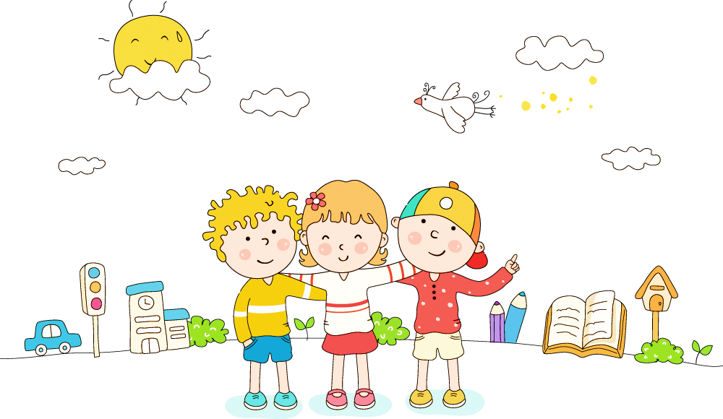

TRƯỜNG TIỂU HỌC ÁI MỘ A
Luyện từ và câu
Mở rộng vốn từ: Nam và nữ
Giáo viên: Phạm Thúy Hồng

Slide 2
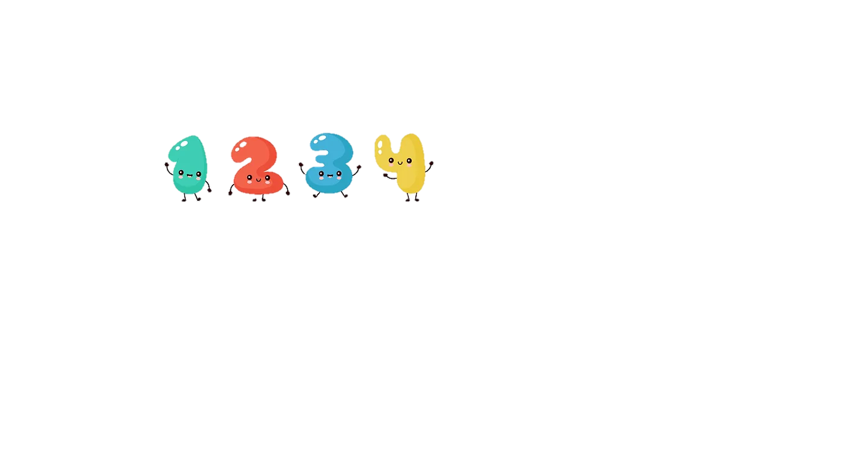
MỤC TIÊU
- Biết và giải thích được nghĩa của một số từ ngữ chỉ những phẩm chất quan trọng nhất của nam, của nữ.
- Biết các thành ngữ, tục ngữ nói về nam và nữ, về quan niệm bình đẳng nam nữ.

Slide 3
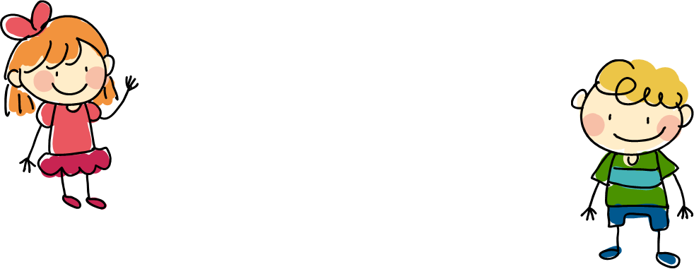
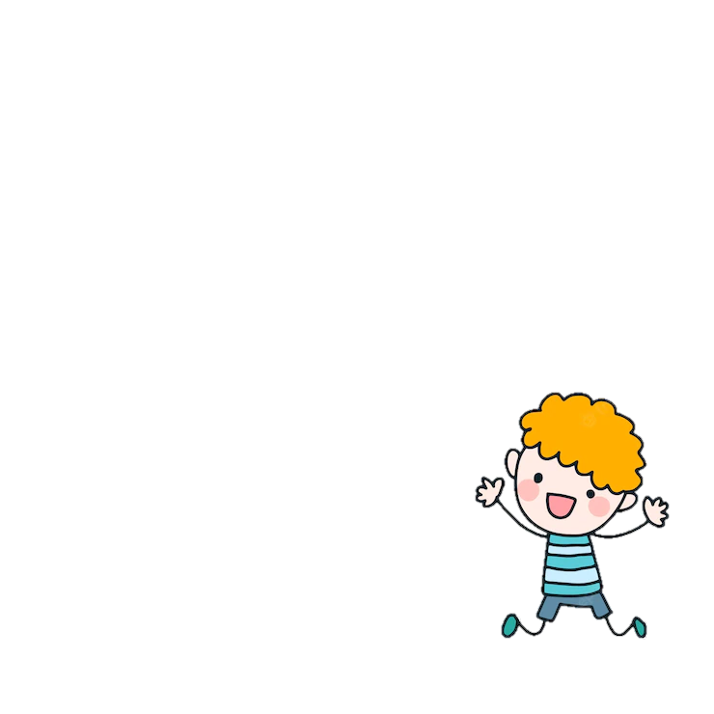
KHỞI ĐỘNG

Slide 4


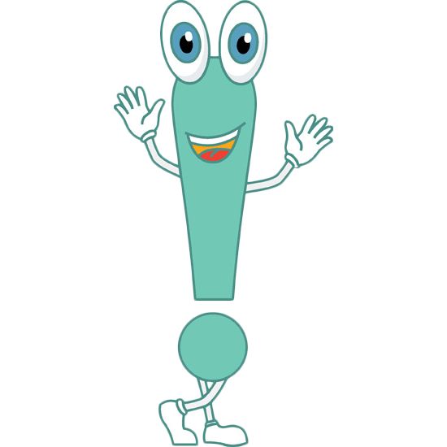

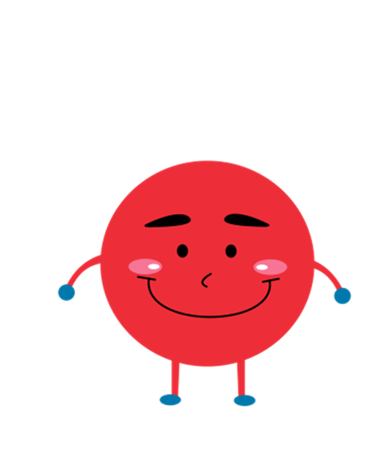

DẤU CÂU
TÁC DỤNG
DẤU CHẤM HỎI
Dùng để kết thúc câu hỏi.
DẤU CHẤM THAN
Dùng để kết thúc câu cảm, câu cầu khiến.
DẤU CHẤM
Dùng để kết thúc câu kể.

Slide 5
Điền dấu chấm; dấu chấm hỏi; dấu chấm than vào ô trống sao cho thích hợp.
Dì Hạnh hỏi:
- Đặt tên bé là gì (1)
Bố lúng túng:
- Không chuẩn bị tên con gái, gay quá (2)
Mọi người cười ồ (3)

Slide 6
LUYỆN TẬP

Slide 7



Những phẩm chất quan trọng nhất của nam giới là dũng cảm, cao thượng, năng nổ, thích ứng được với mọi hoàn cảnh.
Hai anh em Bi và Mi sau khi tìm hiểu về những phẩm chất quan trọng nhất ở nam và nữ thì có một số ý kiến như sau:
Những phẩm chất quan trọng nhất của nữ giới là dịu dàng, khoan dung, cần mẫn và biết quan tâm tới mọi người.

Slide 8


Các bạn cùng chia sẻ
ý kiến của mình nhé!
a) Em có đồng ý như vậy không?
b) Em thích phẩm chất nào nhất:
  - Ở một bạn nam?
  - Ở một bạn nữ?
c) Hãy giải thích nghĩa của từ ngữ chỉ phẩm chất mà em vừa chọn.

Slide 9

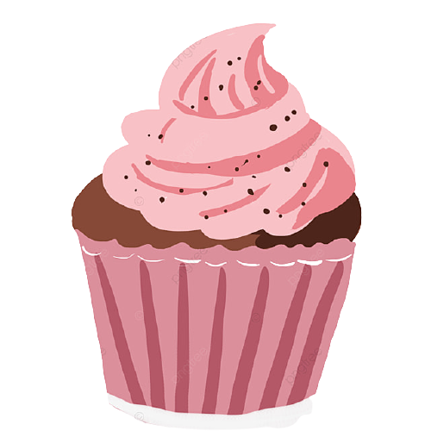



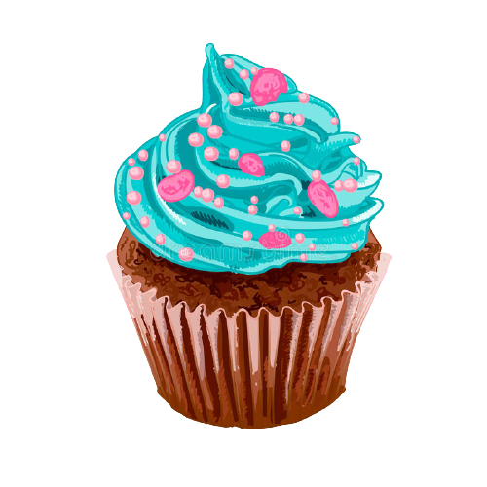
Dũng cảm
Gan dạ, dám đương đầu với khó khăn, nguy hiểm.
Cao thượng
Cao cả, vượt lên trên những cái tầm thường, nhỏ nhen.
Năng nổ
Hăng hái và chủ động trong mọi công việc chung.
Dịu dàng
Tính nết hiền dịu, nói năng nhỏ nhẹ.
Khoan dung
Rộng lượng tha thứ cho người mắc lỗi.
Cần mẫn
Siêng năng và lanh lợi.

Slide 10

Những phẩm chất quan trọng nhất của nữ giới là dịu dàng, khoan dung, cần mẫn và biết quan tâm tới mọi người.
Những phẩm chất quan trọng nhất của nam giới là dũng cảm, cao thượng, năng nổ, thích ứng được với mọi hoàn cảnh.

Slide 11
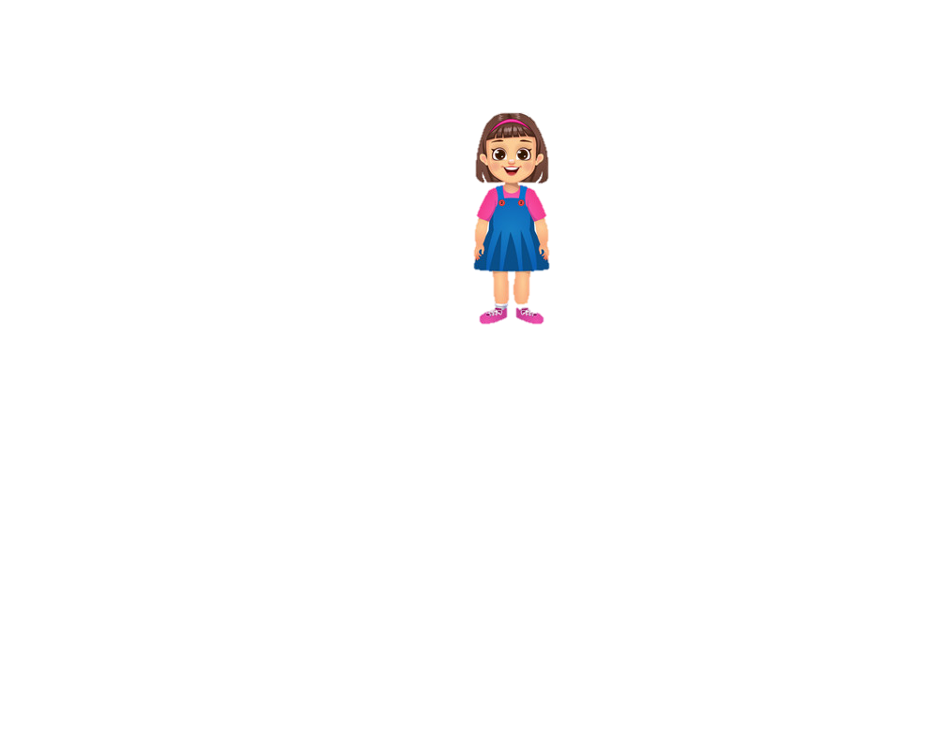
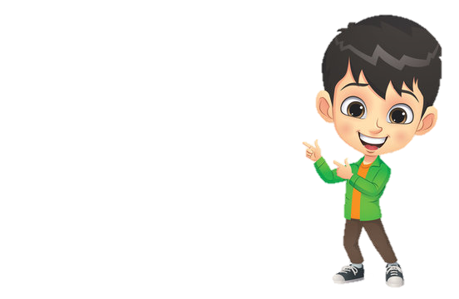


2. Đọc lại truyện Một vụ đắm tàu. Theo em:
Giu-li-ét-ta và Ma-ri-ô có chung những phẩm chất gì?
Mỗi nhân vật có những phẩm chất gì tiểu biểu cho nữ tính và nam tính?

Slide 12




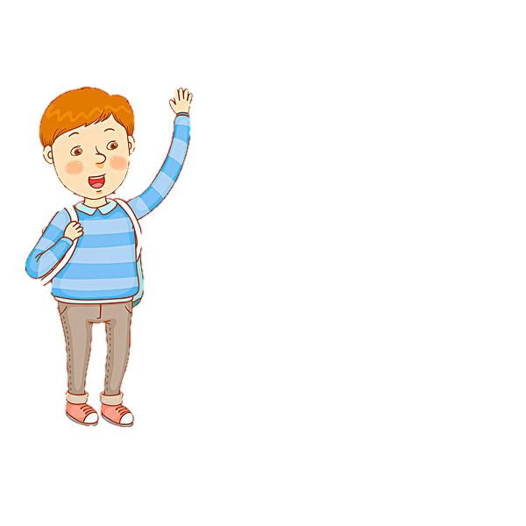
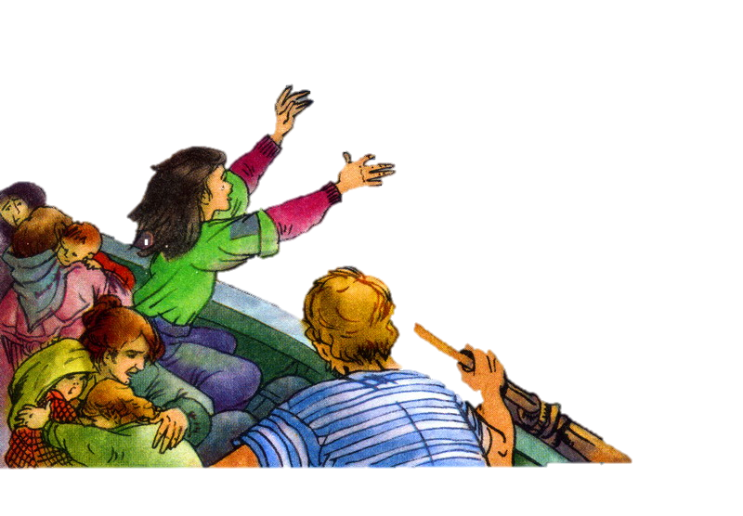

Slide 13

Giu-li-ét-ta và Ma-ri-ô có chung
những phẩm chất gì?
Nghì : nghĩa, tình nghĩa.z
Cả hai đều giàu tình cảm, biết quan tâm
tới người khác.
Nhường bạn xuống xuồng cứu nạn để bạn được sống.
Lo lắng cho Ma-ri-ô, ân cần băng bó vết thương cho bạn khi bạn ngã, đau đớn khóc thương bạn trong giờ phút vĩnh biệt.

Slide 14
Giu-li-ét-ta có những phẩm chất gì
tiểu biểu cho nữ tính?
Nghì : nghĩa, tình nghĩa.z
Giu-li-ét-ta dịu dàng, ân cần, đầy nữ tính khi giúp Ma-ri-ô bị thương: hoảng hốt chạy lại, quỳ xuống, lau máu trên trán bạn, dịu dàng gỡ chiếc khăn đỏ trên mái tóc băng cho bạn.

Slide 15
Ma-ri-ô có những phẩm chất gì
tiểu biểu cho nam tính?
Nghì : nghĩa, tình nghĩa.z
Ma-ri-ô rất giàu nam tính: kín đáo (giấu nỗi bất hạnh của mình, không kể cho Giu-li-ét-ta biết); quyết đoán, mạnh mẽ, cao thượng (ý nghĩ vụt đến-hét to-ôm ngang lưng bạn ném xuống nước, nhường sự sống cho bạn dù người trên xuồng muốn nhận Ma-ri-ô vì cậu nhỏ hơn).

Slide 16
Nghì : nghĩa, tình nghĩa.
3. Em hiểu mỗi câu thành ngữ, tục ngữ dưới đây thế nào? Em tán thành câu a hay câu b ? Vì sao ?
a) Trai mà chi, gái mà chi
Sinh con có nghĩa có nghì là hơn.
b) Nhất nam viết hữu, thập nữ viết vô.
( Một trai đã là có, mười gái cũng bằng không.)
c) Trai tài gái đảm.
d) Trai thanh gái lịch.
Đảm : biết gánh vác, lo toan mọi việc.
Nghì : nghĩa, tình nghĩa.

Slide 17
a) Trai mà chi, gái mà chi
Sinh con có nghĩa có nghì là hơn.
Nghì : nghĩa, tình nghĩa.
Con trai, con gái đều quý, miễn có tình nghĩa hiếu thảo với cha mẹ.

Slide 18
b) Nhất nam viết hữu, thập nữ viết vô.
( Một trai đã là có, mười gái cũng bằng không.)
Nghì : nghĩa, tình nghĩa.
Có một con trai cũng xem là đã có con, nhưng có đến mười con gái thì vẫn xem như chưa có con.

Slide 19
c) Trai tài gái đảm.
Nghì : nghĩa, tình nghĩa.
Trai gái đều giỏi giang cả.
(Trai tài giỏi, gái đảm đang).

Slide 20
d) Trai thanh gái lịch.
Nghì : nghĩa, tình nghĩa.
Trai gái thanh nhã, lịch sự.

Slide 21
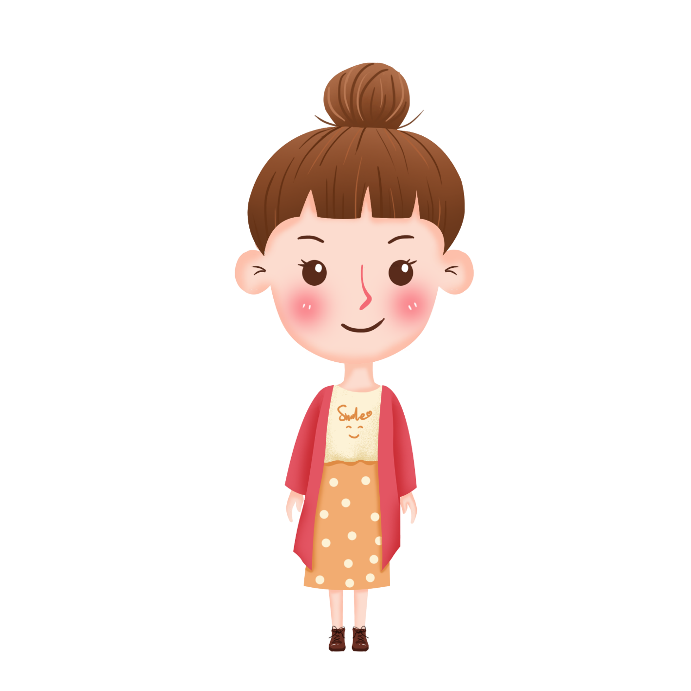

3. Em tán thành câu tục ngữ a hay câu b ? Vì sao ?
Nghì : nghĩa, tình nghĩa.z
a) Trai mà chi, gái mà chi
Sinh con có nghĩa có nghì là hơn.
b) Nhất nam viết hữu, thập nữ viết vô.
( Một trai đã là có, mười gái cũng bằng không.)

Slide 22
ĐÁNH GIÁ MỤC TIÊU
- Biết và giải thích được nghĩa của một số từ ngữ chỉ những phẩm chất quan trọng nhất của nam, của nữ.
- Biết các thành ngữ, tục ngữ nói về nam và nữ, về quan niệm bình đẳng nam nữ.

Slide 23
DẶN DÒ
- Nói với người thân những phẩm chất quan trọng nhất của nam và nữ.
- Học thuộc lòng các câu thành ngữ, tục ngữ.
- Chuẩn bị bài: Ôn tập về dấu câu (Dấu phẩy).

Slide 24
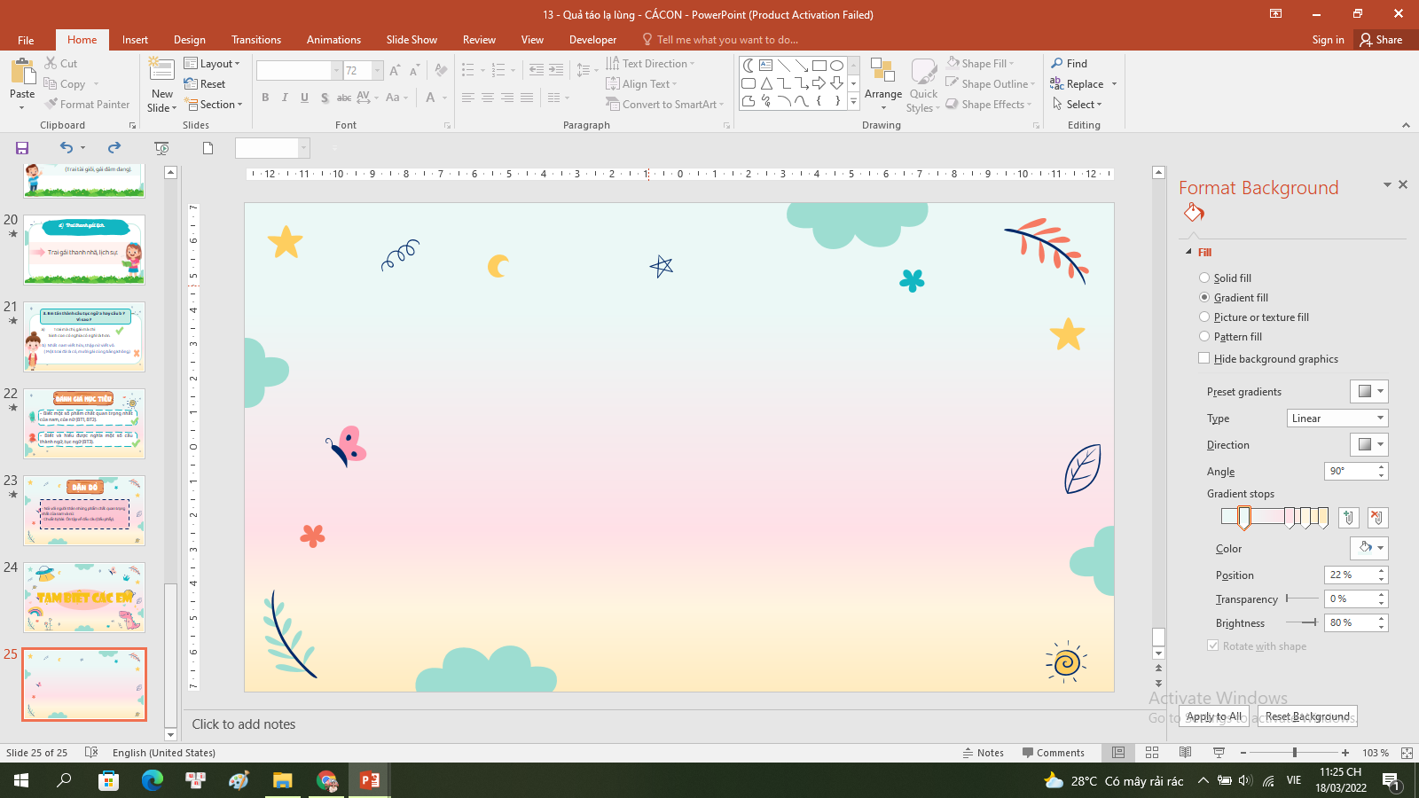
TẠM BIỆT CÁC EM

